Slide 1
Scuola
primaria
Macerone

Slide 2
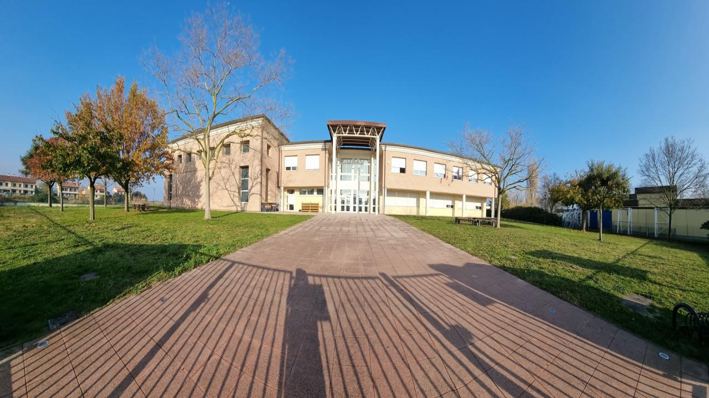
INGRESSO

Slide 3
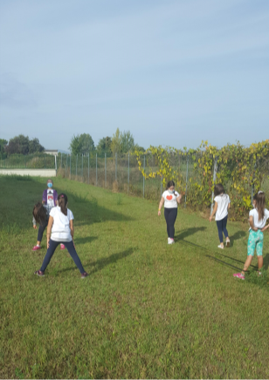
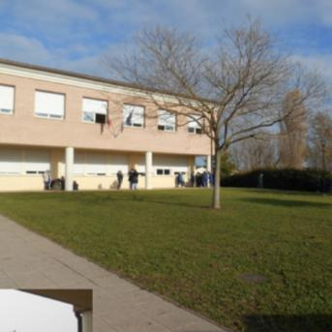
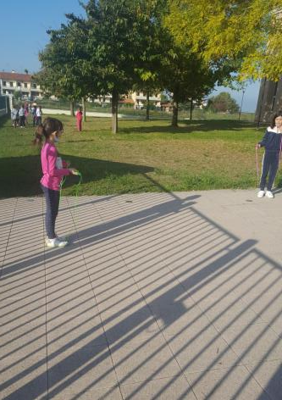
In giardino

Slide 4
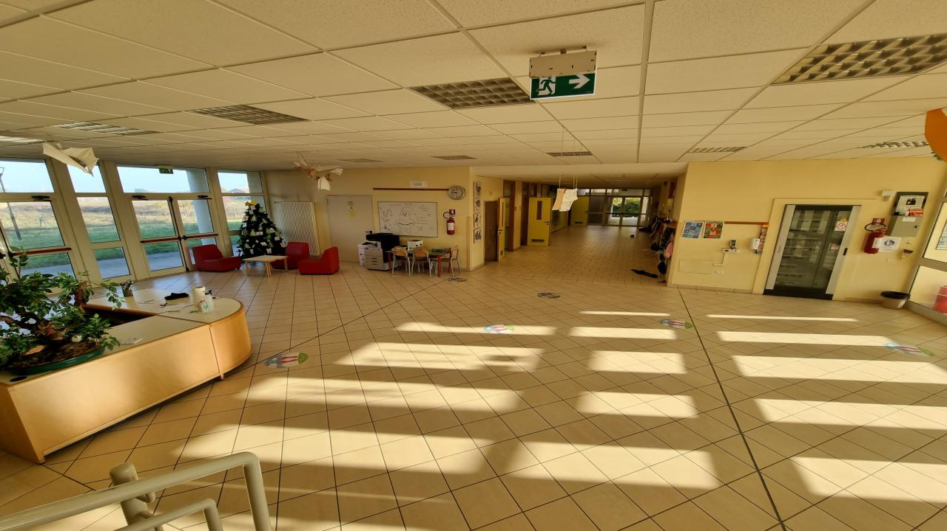
Nell’ atrio
L’ATRIO

Slide 5
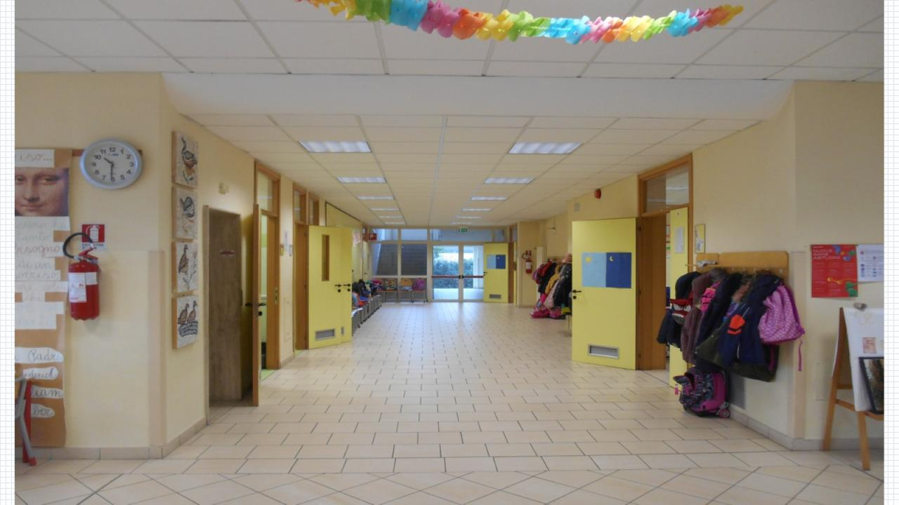
Al piano terra

Slide 6
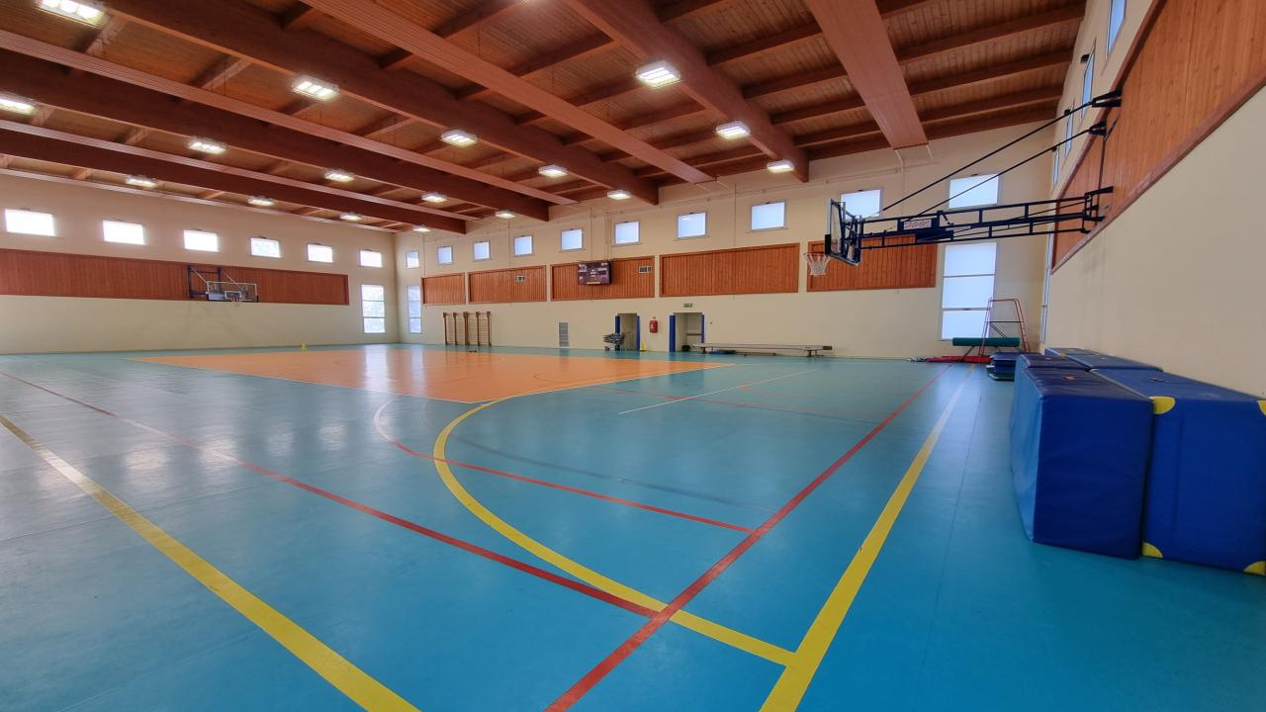
🏀🏐 LA PALESTRA ⚽🥏

Slide 7
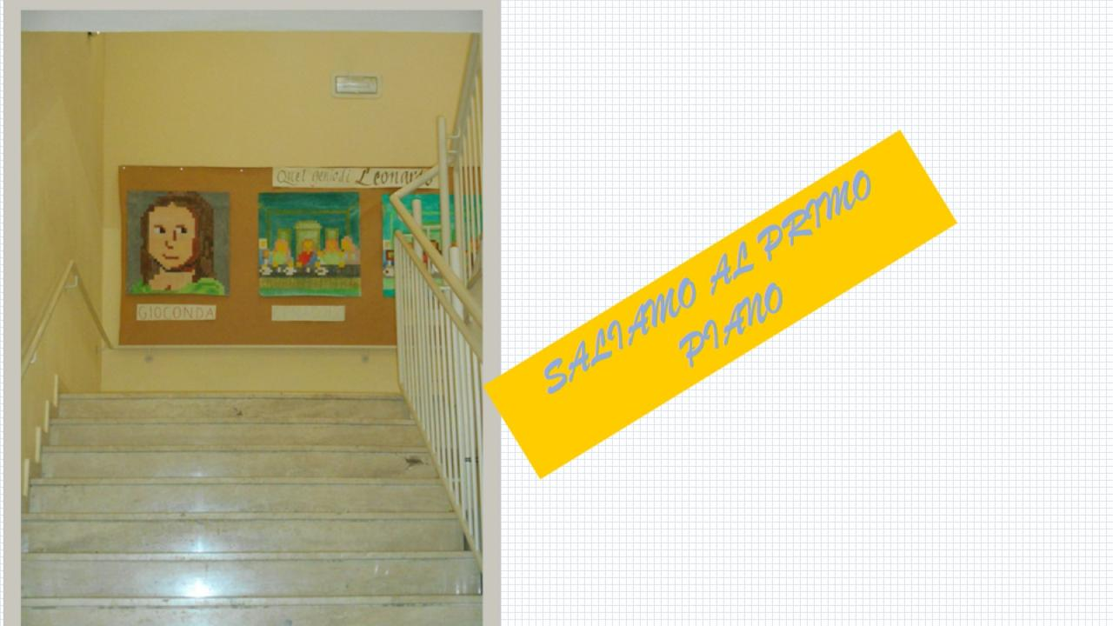
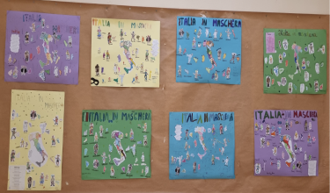

Slide 8
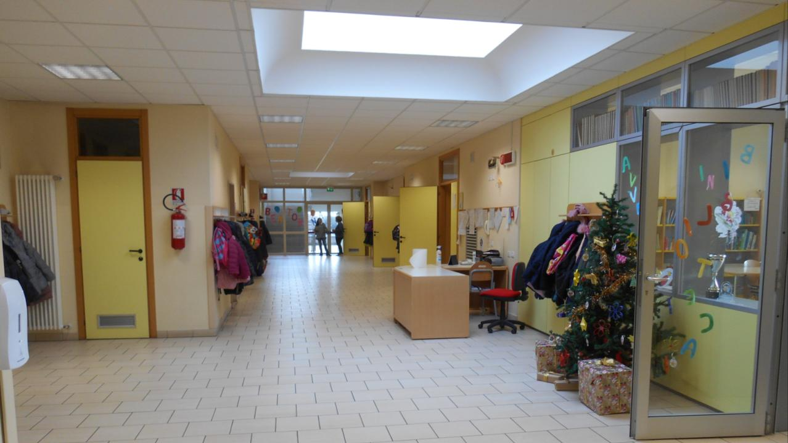

Slide 9

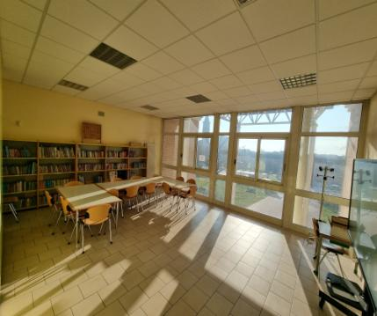
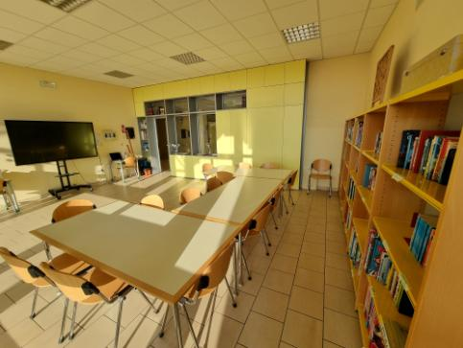

«UN BAMBINO, UN INSEGNANTE,
UN LIBRO E UNA PENNA,
POSSONO CAMBIARE IL MONDO»

Slide 10
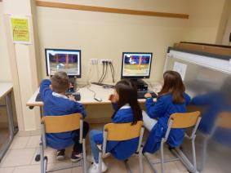
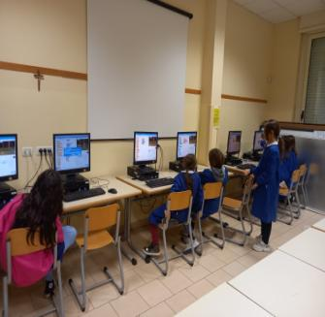
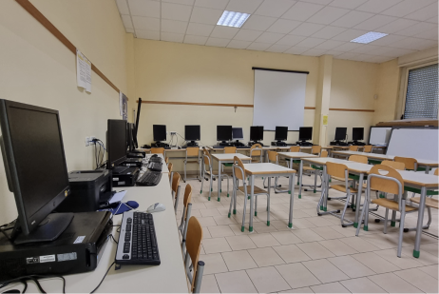
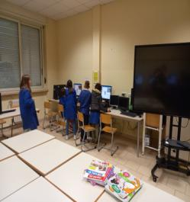


Nel laboratorio di informatica

Slide 11
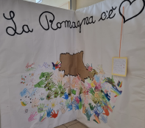
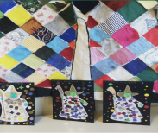
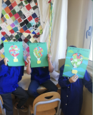
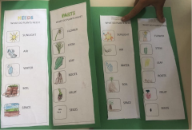
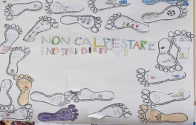
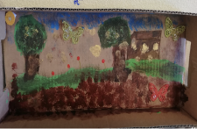
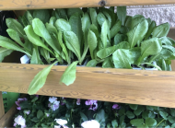
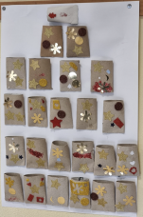
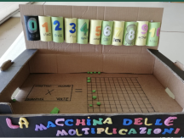
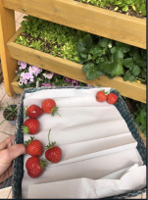
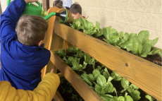
NON SOLO QUADERNI

Slide 12
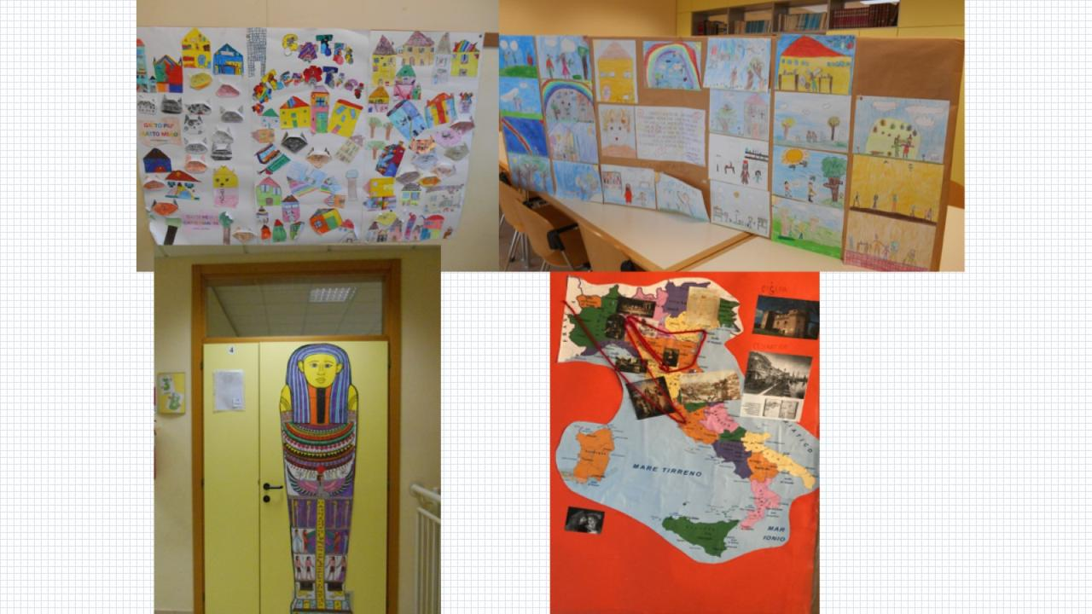

Slide 13
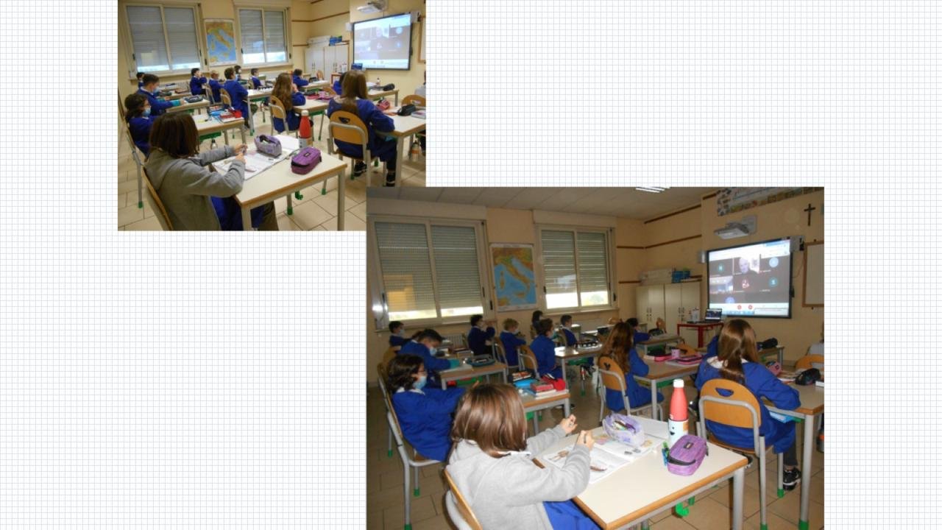
Gli scrittori in classe

Slide 14
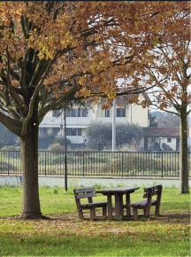
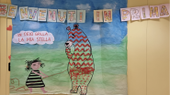


Filastrocca della lentezza
VI ASPETTIAMO CON I VOSTRI BAMBINI IL 10 GENNAIO 2024
DALLE ORE 17 ALLE 18:30 PER VISITARE LA SCUOLA.
Io vado lento,io vado piano chi corre sempre non va lontano. Il mondo è pieno di cose lente chi corre sempre poi non le sente. Guarda che bello questo universo se corri sempre te lo sei perso. Senti che bella questa carezza non ci sarebbe senza lentezza. Rallenta un poco, rallenta ancora cosa succede se perdi un’ora.?
(Sabrina Giarratana)

